Slide 1

TIBBIYOT MUHANDISLIK TEXNOLOGIYALARI
https://www.linkedin.com/company/tiger-medical-inc/?trk=similar-companies_org_title&originalSubdomain=mk
PULS OKSIMETRLARI, QON KIMYOSI ANALIZATORLARI,
GLYUKOMETR
NAFAS A’ZOLARI TIZIMI

Slide 2
Umumiy qon tahlili — qonning fizik va kimyoviy xossalari haqida ma’lumot olish uchun foydalaniladigan laboratoriya tekshiruvi. Qonni tekshirish odatda qo’lning barmog’idan yoki quloqdan olingan kapillyar qon namunasi bo’yicha amalga oshiriladi. Ba’zi hollarda, suyak iligi qon hujayralari ham tekshirilishi mumkin. Bizning vaqtimizda yuzlab gematologik testlar va muolajalar ishlab chiqildi va avtomatizator yordamida bir xil qon misolida bir vaqtning o’zida turli qon tekshiruvlarini o’tkazish mumkin.
Barchamiz hayotimizda hech bo’lmaganda bir marta, umumiy qon tahlilini topshirganmiz. Va har bir kishi noto’g’ri tushunchaga duch kelib, natijada yozilgan narsalar, bularning barchasi nimani anglatishini tushunmagan. Ushbu ko’rsatkich nima uchun ko’tarilganligi yoki tushganligini qanday tushunish kerak? Masalan, limfotsitlar ortishi yoki kamayishi nimaga olib kelishi mumkin? Har bir narsani tahlil qilamiz.
Ushbu mavzu maxsus tibbiy adabiyotlardan foydalangan holda yozildi.

Slide 3
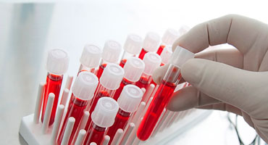
QONNING XUSUSIYATLARI
Qon plazma va qon hujayralaridan (shaklli elementlardan) iborat. Qon hujayralari — eritrotsitlar (qizil qon hujayralari), leykotsitlar va trombotsitlardan iborat. Qon plazmasi shaffof suyuqlikdir, u qon hajmining yarmidan ko’pini tashkil etadi (55-60%). Qon plazmasini shaklli elementlardan ajratish uchun sentrifuga ishlatiladi.
www.prostate.net

Slide 4
QONNING O’LCHOVLI
TARKIBIY QISMLARI

Slide 5
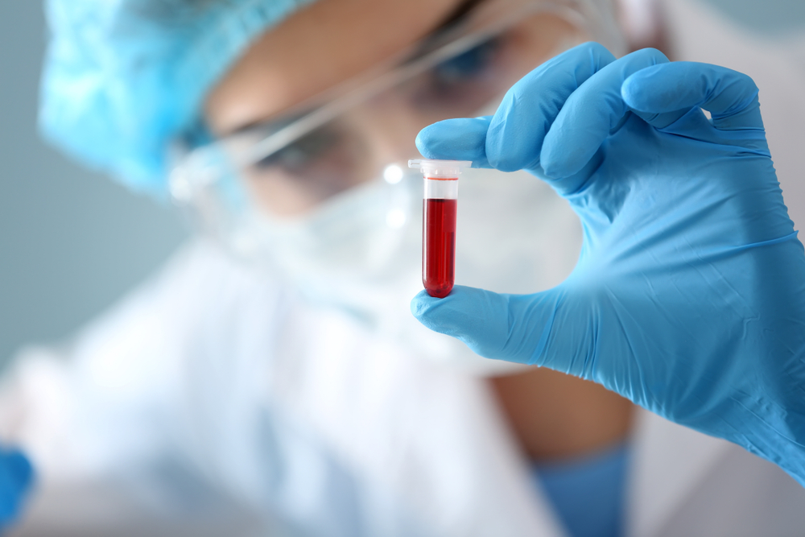

Ko’pgina sinovlar qondagi eritrotsitlar va leykotsitlar sonini, shuningdek, eritrotsitlardagi sedimentatsiya tezligi (ECHT) va eritrositlardagi gemoglobin kontsentratsiyasini aniqlash uchun mo’ljallangan. Bundan tashqari, ayrim qon tahlillari rezus omillari, Rh yoki qon guruhlarini aniqlash uchun qo’llaniladi. Boshqa holatlarda qon hujayralarining shakli va tizimli detallari, gemoglobin va boshqa qon oqsillari aniqlanadi. Qon qon hujayralari bilan bog’langan yoki qon plazmasidan topilgan turli fermentlarni yoki protein katalizatorlarining faoliyatini aniqlash uchun tahlil qilinishi mumkin.
Qon yana umumiy hajm, aylanish vaqti, yopishqoqligi, ivishi va ivish kasalliklari, kislotalilik muhiti (pH), kislorod va karbonat angidrid miqdori va turli moddalarning tozalanish xususiyatlari asosida tahlil qilinishi mumkin. Maxsus infektsiyalarga xos bo’lgan moddalarni aniqlash, masalan, sifilis, gepatit va inson immunitet tanqisligi virusi uchun maxsus serologik testlar mavjud.
https://ca.streamerium.com/this-one-thing-could-predict-if-youll-die-from-coronavirus
https://siestafit.ru/bol-v-zhivote/progesteron-boli-v-zhivote-posle-eko/

Slide 6
UMUMIY QON TAHLILI ME’YORLARI (NORMALARI)
Umumiy qon tahlili ko’rsatkichlari me’yorlari jadvali
Tahlil ko’rsatkichi | Me’yor
Gemoglobin | Erkaklar: 130-170 gr/l
 | Ayollar: 120-150 gr/l
Qizil qon hujayralari(eritrositlar) soni | Erkaklar: 4,0-5,0·10¹²/l
 | Ayollar: 3,5-4,7·10¹²/l
Leykotsitlar soni | Qiymat oralig’i 4,0-9,0 x10⁹/l
Gematokrit (qonning shaklli elementlari va plazma nisbati) | Erkaklar: 42-50%
 | Ayollar: 38-47%
Eritrositning o’rtacha hajmi | Qiymat oralig’i 86-98 mkm³
Leykotsitar formula | Neytrofillar: Segmentyadroviy formalar 47-72% Tayoqchayadroviy formalar 1- 6% Limfositlar: 19-37%Monositlar: 3-11%Eozinofillar: 0,5-5%Bazofillar: 0-1%
Trombotsitlar soni | Qiymat oralig’i 180-320·10⁹/l
Eritrositlar cho’kich tezligi (ECHT) | Erkaklar: 3 — 10 mm/soat
 | Ayollar: 5 — 15 mm/soat

Slide 7
GEMOGLOBIN
Gemoglobin (Hb) — bu kislorodni biriktira oladigan va tashiydigan, temir atomini o’z ichiga olgan oqsildir. Gemoglobin qizil qon hujayralari (eritrosit)da bo’ladi. Gemoglobin miqdori gramm/litr (gr/ l) da o’lchanadi. Gemoglobin miqdorini aniqlash juda muhim, chunki uning miqdorining pasayishi butun tananing to’qimalari va organlariga kislorod yetishmasligiga olib keladi

Slide 8
Yosh | Jins | O’lchov birligi — gr/l
2 haftalikkacha |  | 134 — 198
2-4 haftaik |  | 107 — 171
4-9 haftalik |  | 94 — 130
9-haftalikdan 4 oylikkacha |  | 134 — 198
4-6 oylik |  | 134 — 198
6-9 oylik |  | 134 — 198
9 oylikdan 1 yoshgacha |  | 134 — 198
1-5 yosh |  | 134 — 198
5-10 yosh |  | 134 — 198
10-12 yosh |  | 120 — 150
12-15 yosh | Ayollar | 115 — 150
 | Erkaklar | 120 — 160
15-18 yosh | Ayollar | 117 — 153
 | Erkaklar | 117 — 166
18-45 yosh | Ayollar | 117 — 155
 | Erkaklar | 132 — 173
45-65 yosh | Ayollar | 117 — 160
 | Erkaklar | 131 — 172
65 yoshdan keyin | Ayollar | 120 — 161
 | Erkaklar | 126 – 174

Slide 9
GEMOGLOBINNING KAMAYISHI (KAMQONLIK) SABABLARI Anemiya Leykemiya Tug’ma qon kasalliklari (o’roqsimon hujayrali anemiya, talassemiya) Temir yetishmasligi Vitaminlarning yetishmasligi Qon yo’qotish | GEMOGLOBINNING OSHISHI SABABLARI Degidratsiya (organizmda suyuqlikning kamayishi (chanqoq), ortiqcha terlash, buyraklar faoliyatini pasayishi, diabet kasalligi, qandsiz diabet, haddan tashqari qusish yoki diareya, diuretiklarni qo’llash) Yurak va o’pkaning tug’ma nuqsonlari O’pka yetishmovchiligi yoki yurak yetishmovchiligi Buyrak kasalligi (buyrak arteriyasi stenozi, yaxshi sifatdagi buyrak o’simtalari) Gematopoez (qon shaklli elemetlarini ishlab chiqarish) kasalliklari (eritremiya)

Slide 10
QIZIL QON HUJAYRALARI
(ERITROTSITLAR) SONI
Eritrositlar — kichik o’lchamli qizil qon tanachalari. Bular qonning eng ko’p miqdordagi hujayralari. Ularning asosiy vazifasi — kislorodni tashish va uni organlarga va to’qimalarga yetkazishdir. Eritrositlar ikki tomondan botiq disklar shaklidadir. Eritrosit ichida katta miqdorda gemoglobin bo’ladi — qizil diskning katta qismi ular tomonidan ishg’ol qilinadi.

Slide 11
Eritrositlar — kichik o’lchamli qizil qon tanachalari. Bular qonning eng ko’p miqdordagi hujayralari. Ularning asosiy vazifasi — kislorodni tashish va uni organlarga va to’qimalarga yetkazishdir. Eritrositlar ikki tomondan botiq disklar shaklidadir. Eritrosit ichida katta miqdorda gemoglobin bo’ladi — qizil diskning katta qismi ular tomonidan ishg’ol qilinadi.
Yosh
 | Ko’rsatkich х 10¹²/l | QIZIL QON HUJAYRALARINI KAMAYISHI SABABLARI Qizil qon hujayralari sonining kamayishi anemiya deb ataladi. Bu holatning rivojlanishi uchun juda ko’p sabablar bor va ular doimo ham qon hosil qilish tizimi bilan bog’liq emas. Oziqlanishdagi xatolar (vitaminlar va proteinlarga kam ega bo’lgan oziq-ovqat) Qon yo’qotish Leykemiya (oq qon kasalligi) Irsiy fermentopatiya (gemotopoezda ishtirok etadigan fermentlarning nuqsonlari) Gemoliz (toksik moddalar va autoimmun kasalliklar ta’sir qilish oqibatida qon hujayralarining o’liырi)
Yangi chaqaloq | 3,9-5,5
1-3 kunlik | 4,0-6,6
1 haftalik | 3,9-6,3
2 haftalik | 3,6-6,2
1 oylik | 3,0-5,4
2 oylik | 2,7-4,9
3-6 oylik | 3,1-4,5
6 oylikdan 2 yoshgacha | 3,7-5,3
2-6 yosh | 3,9-5,3
6-12 yosh | 4,0-5,2
12-18 yosh(o’gillar) | 4,5-5,3
12-18 yosh(qizlar) | 4,1-5,1
Katta erkaklar | 4,0-5,0
Katta ayollar | 3,5-4,7
QIZIL QON HUJAYRALARI SONINING ORTISHI SABABLARI Organizm suvsizlanishi (qusish, diareya, haddan tashqari terlash, suyuqlikni kam ichish) Eritremiya (gematopoetik tizim kasalliklari) Nafas olish va yurak yetishmovchiligiga olib keladigan yurak-qon tomir yoki nafas olish tizimining kasalliklari Buyrak arteriyasi stenozi

Slide 12
LEYKOTSITLARNING UMUMIY SONI
Leykotsitlar — qon oqimi bilan aylanib yuradigan tanamizning tirik hujayralari. Bu hujayralar immunitetni nazorat qiladi. Infektsiya, toksik yoki boshqa begona moddalar tanaga zarar yetkazsa, bu hujayralar zarar yetkazuvchi omillar bilan kurashadi va ularni yo’q qilishga harakat qiladi. Leykotsitlar shakllanishi qizil suyak iligida va limfa tugunlarida kechadi. Leykotsitlar bir nechta turlarga bo’linadi: neytrofillar, bazofillar, eozinofillar, monotsitlar, limfotsitlar. Leykotsitlarning turfa turlari tashqi ko’rinishida bir-biridan farq qiladi va immun javob berish funktsiyalarini amalga oshiriladi.
Yosh
 | Ko’rsatkich x10⁹/l | OQ QON HUJAYRALARI (LEYKOSITLARNING) ORTISHI SABABLARI Leykotsitlar sonining fiziologik o’sishi Ovqatdan so’ng Faol jismoniy faoliyatdan keyin Homiladorlikning ikkinchi yarmida Emlashdan keyin Hayz paytida Yallig’lanish reaktsiyasi fonida Yiringli yallig’lanish jarayonlari (abtsess, flegmona, bronxit, sinusit, gaymorit, appenditsit va boshqalar) Yumshoq to’qimalarga shikast etkazadigan kuyish va shikastlanishlar Operatsiyadan keyin Revmatizmning kuchayishi paytida Onkologik jarayonlarda Leykemiya kasalligida
1 yoshgacha | 6,0 — 17,5
1-2 yosh | 6,0 — 17,0
2-4 yosh | 5,5 — 15,5
4-6 yosh | 5,0 — 14,5
6-10 yosh | 4,5 — 13,5
10-16 yosh | 4,5 — 13,0
16 yoshdan keyin | 4,0 — 9,0

Slide 13
GEMATOKRIT
Gematokrit — eritrotsitlar tomonidan ishg’ol etilgan hajmning tahlil qilinayotgan qonga bo’lgan foiz nisbatidir. Bu ko’rsatkich foizda hisoblanadi. Umumiy qon tahlilining ajralmas qismi.
GEMATOKRIT KO’RSATKICHINING OSHISHI SABABLARI Eritremiya Yurak yoki nafas yetishmovchiligi Qattiq qusish, diareya, keng kuyish, diabet oqibatidagi organizm suvsizlanishi
GEMATOKRIT KO’RSATKICHINING PASAYISHI SABABLARI Anemiya Buyrak yetishmovchiligi Homiladorlikning ikkinchi yarmi

Slide 14
Bolalarda va kattalarda gematokrit ko’rsatkichining me’yori (normasi) ​
Yosh | Jins | Ko’rsatkich (%)
2 haftalikkacha |  | 41 — 65
2-4 haftalik |  | 33 — 55
4-9 haftalik |  | 28 — 42
9 haftalikdan 4 oylikkacha |  | 32 — 44
4-6 oylik |  | 31 — 41
6-9 oylik |  | 32 — 40
9-12 oylik |  | 33 — 41
1-3 yosh |  | 32 — 40
3-6 yosh |  | 32 — 42
6-9 yosh |  | 33 — 41
9-12 yosh |  | 34 — 43
12-15 yosh | Ayollar | 34 — 44
 | Erkaklar | 35 — 45
15-18 yosh | Ayollar | 34 — 44
 | Erkaklar | 37 — 48
18-45 yosh | Ayollar | 38 — 47
 | Erkaklar | 42 — 50
45-65 yosh | Ayollar | 35 — 47
 | Erkaklar | 39 — 50
65 yoshdan kattalar | Ayollar | 35 — 47
 | Erkaklar | 37 — 51

Slide 15
LEYKOTSITAR FORMULA
Leykotsitar formula — qonda turli xil leykotsitlar sonining umumiy leykotsitlar soniga bo’lgan foiz nisbati. Infektsion, qon kasalliklarida, onkologik jarayonlarda turli xil leykotsitlar turlari nisbati o’zgaradi. Ushbu laboratoriya ko’rsatkichlari tufayli shifokor sog’liq muammolari sabablarni aniqlashi mumkin. Leykotsitlarning turlari, norma
Neytrofillar | Segmentyadroviy formalar 47-72%
 | Tayoqchayadroviy formalar 1- 6%
Eozinofillar | 0,5-5%
Bazofillar | 0-1%
Monositlar | 3-11%
Leykositlar | 19-37%

Slide 16
EOZINOFILLAR
Eozinofillar — bu toksik moddalarni, parazitlarni tozalash bilan shug’ullanadigan leykotsitlarning bir turi, saraton hujayralariga qarshi kurashda ishtirok etadi. Ushbu turdagi leykotsitlar gumoral immunitetni shakllantirishda ishtirok etadi (antitanalar bilan bog’liq immunitet)
Bolalarda va kattalarda eozinofillar miqdorining normasi ​​ Yosh
 | Ko’rsatkich (foizlarda) | QONDA EOZINOFILLERINING OSHISHI SABABLARI Allergiya (bronxial astma, oziq-ovqatga allergiya, pollinoz, atopik dermatit, allergik rinit, preparatlarga allergiya) Parazitar kasalliklar — ichak parazitlari (lyamblyoz, askaridoz, enterobioz, opistorxoz, exinokokkoz) Infektsion kasalliklar (sil, mononukleoz, vena kasalliklari) Saratonli o’smalar Gematopoez tizimi kasalliklari (leykemiya, limfoma, limfogranulematoz) Revmatik kasalliklar (revmatoid artrit)
Yangi tug’ilgan chaqaloqlar | 1 — 6
2 haftalikkacha | 1 — 6
2 haftalikdan 1 yoshgacha | 1 — 5
1-2 yosh | 1 — 7
2-5 yosh | 1 — 6
6-7 yosh | 1 — 5
8-9 yosh | 1 — 5
9-11 yosh | 1 — 5
12-15 yosh | 1 — 5
16 yosh va undan kattalar | 1 — 5
QONDA EOZINOFILLARNING KAMAYISHI SABABLARI Og’ir metallar bilan zaharlanish Yiringli jarayonlar, sepsis Yallig’lanish jarayonining boshlanishi

Slide 17
MONOTSITLAR
Monotsitlar — tananing eng katta o’lchamli immunitet hujayralaridir. Ushbu oq qon hujayralari begona moddalarni tanib olish va boshqa leykotsitlarni ularni tanib olishni o’rgatish bilan shug’ullanadi. Ular qondan tananing to’qimalariga ko’chib o’tishlari mumkin. Qon oqimidan tashqarida, monositlar o’z shakllarini o’zgartiradi va makrofaglarga aylanadi. Makrofaglar yallig’langan to’qimalarni o’lik hujayralardan, leykotsitlardan, bakteriyalardan tozalashda ishtirok etish uchun yallig’lanish markaziga to’planadi. Makrofaglarning bu ishi tufayli shikastlangan to’qimalarning tiklanishi uchun sharoit yaratiladi.
Bolalarda va kattalarda monositlar miqdorining normasi Yosh​ |  | MONOTSITLAR ORTISHINING SABABLARI (MONOTSITOZ) Viruslar, zamburug’lar (kandidoz), parazitlar va sodda hayvonlar tufayli kelib chiqqan infektsiyalar O’tkir yallig’lanish jarayonidan keyin tiklanish davri Spetsifik kasalliklar: sil, bezgak, brutsellyoz, sarkoidoz Revmatik kasalliklar Gematopoetik kasalliklar: o’tkir leykemiya, mieloma, limfogranulematoz Fosfor, tetraxloroetan bilan zaharlanish.
 | Ko’rsatkich (foizlarda)
Yangi tug’ilgan chaqaloqlar | 3 — 12
2 haftalikkacha | 5 — 15
2 haftalikdan 1 yoshgacha | 4 — 10
1-2 yosh | 3 — 10
2-5 yosh | 3 — 9
6-7 yosh | 3 — 9
8-9 yosh | 3 — 9
9-11 yosh | 3 — 9
12-15 yosh | 3 — 9
16 yosh va undan kattalar | 3 — 9
MONOSITLARNING KAMAYISHI SABABLARI (MONOTSITOPENIYA) Aplastik anemiya Tukli hujayrali leykemiya Yiringli jarohatlar (abstsesslar, flegmonalar, osteomiyelitlar) Tug’ruq Jarrohlikdan so’ng Steroid preparatlarini qabul qilish (deksametazon, prednizolon)

Slide 18
LIMFOTSITLAR
Limfotsitlar leykotsitlarning ikkinchi yirik sonli qismidir. Limfotsitlar immunitet (antitanalar orqali) va hujayrali (hujayraning bevosita aloqasi va limfosit vayron qilinganidan) immunitetda muhim rol o’ynaydi. Qonda turli xil limfotsitlar — yordamchilar, bosimchilar va qotillar tarqaladi. Har bir oq qon hujayrasi muayyan bosqichda immunitetni shakllantirishda ishtirok etadi.
Bolalarda va kattalarda limfotsitlar miqdorining normasi​ Yosh
 | Ko’rsatkich (foizlarda) | LIMFOTSITLAR SONINING OSHISHI SABABLARI (LIMFOTSITOZ) Virusli kasalliklar: infektsion mononukleoz, virusli gepatit, sitomegalovirus infektsiyasi, gepatit infektsiyasi, qizilcha Toksoplazmoz O’RVI Qon tizimi kasalliklari: aktiv limfotsitik leykemiya, surunkali limfotsitik leykemiya, limfosarkoma; Tetraxloroetan, qo’rg’oshin, mishyak, uglerodli disulfid bilan zaharlanish Dori vositalaridan foydalanish: levodopa, fenitoin, valproik kislota, giyohvandlik vositalari Leykoz
Yangi tug’ilgan chaqaloqlar | 15 — 35
2 haftalikkacha | 22 — 55
2 haftalikdan 1 yoshgacha | 45 — 70
1-2 yosh | 37 — 60
2-5 yosh | 33 — 55
6-7 yosh | 30 — 50
8-9 yosh | 30 — 50
9-11 yosh | 30 — 46
12-15 yosh | 30 — 45
16 yosh va undan kattalar | 20 — 40
LIMFOTSITLAR SONINING KAMAYISHI SABABLARI (LIMFOPENIYA) Tuberkulyoz, Limfogranulematoz, Aplastik anemiya, Buyrak yetishmovchiligi, Onkologik kasalliklarning terminal bosqichi OITS, Radioterapiya, Kimyoterapiya, Glukokortikoidlarni qo’llash

Slide 19
ERITROTSITLAR CHO’KISHI TEZLIGI (ECHT) DARAJASI
Eritrositlar cho’kishi tezligi (ECHT) — bu qonning plazmasi va eritrotsitlarini ajralish tezligini aniqlashga imkonini beruvchi laboratoriya tahlillari.
Tadqiqotning mohiyati: eritrotsitlar plazma va leykotsitlardan og’irroqdir, shuning uchun ular tortishish kuchi ta’sirida sinov naychasining tubiga tushadi. Sog’lom odamlarda eritrosit membranalari salbiy zaryadga ega bo’lib, bir-birlarini chalg’itadi, bu esa pasayish tezligini susaytiradi. Ammo qondagi kasallik davrida bir qator o’zgarishlar mavjud:
Fibrinogen tarkibining, shuningdek alfa va gamma globulinlar va C-reaktiv oqsilning ortishi. Ular eritrotsitlar yuzasida to’planib, tangalar shaklida bir-biriga yopishadi;
Albumin konsentratsiyasini kamayishi, bu eritrotsitlar yopishishiga to’sqinlik qiladi;
Qon elektrolitlar balansining buzilishi. Bu qizil qon hujayralari zaryadini o’zgartirishga olib keladi, shuning uchun ular bir-birini itarishni to’xtatadilar.
Natijada, eritrotsitlar bir-biriga yopishadi. Yig’indilar eritrotsitlarga nisbatan og’irroq, bu esa cho’kish tezligini oshiradi.
ECHT o’sishiga sabab bo’lgan to’rtta kasallik guruhi mavjud:
Infektsiyalar;
Yomon sifatli o’simtalar;
Revmatologik (tizimli) kasalliklar;
Buyrak kasalliklari.

Slide 20
ECHT HAQIDA NIMALARNI BILISHINGIZ KERAK
ECHT plazma oqsillarida miqdoriy va sifat o’zgarishlariga olib keladigan ko’plab kasalliklarda ortishi mumkin.
Bemorlarning 2 foizida (hatto jiddiy kasalliklarda ham) ECHT darajasi normal darajada qoladi.
ECHT birinchi soatlarda emas, balki kasallikning 2-kunida ortadi.
Kasallikdan so’ng, ECHT bir necha hafta, ba’zan oylar davomida baland bo’ladi. Bu shifo haqida dalolat beradi.
Ba’zida ECHT sog’lom odamlarda 100 mm / soat gacha ko’tariladi.
ECHT ovqatdan keyin 25 mm / soatga ortadi, shuning uchun sinovlar och qoringa olingan qonda o’tkazilishi kerak.
Laboratoriyada harorat 24 darajadan yuqori bo’lsa, eritrotsitlarning yopishish jarayoni buziladi va ECHT kamayadi.
ECHT umumiy qon tahlilining ajralmas qismi hisoblanadi.

Slide 21
ERITROSITLAR CHO’KISH TEZLIGINI ANIQLASH USULINING MOHIYATI
Jahon sog’liqni saqlash tashkiloti (JSST) Vestergren usulini tavsiya qiladi. ECHTni aniqlash uchun zamonaviy laboratoriyalar tomonidan qo’llaniladi. Ammo shahar poliklinikalarida va shifoxonalarda an’anaviy tarzda Panchenkov usulidan foydalaniladi.
Vestergren usuli. 2 ml venoz qon va qonning ivishiga to’sqinlik qiladigan 0,5 ml natriy sitrat, antikoagulyant aralashtiriladi. Aralashma nozik silindrsimon sinov naychasiga 200 mm sarajagacha yig’iladi. Naycha vertikal holatda shtativga o’rnatiladi. Bir soatdan so’ng yuqori plazma chegarasidan eritrotsitlar darajasigacha qadar bo’lgan masofa millimetrlarda o’lchanadi.
Panchenkov usuli. Umumiy qon tahlili uchun barmoqdan olinga kapilyar qon tekshiriladi. 1 mm diametrli shisha naychaga 50 mm gacha natriy sitrat eritmasi yig’iladi. U tajriba trubkasiga solinadi. Shundan so’ng, pipetka bilan 2 marta qon olinadi va qon natriy sitrati turgan trubkaga solinadi. Shunday qilib, 1:4 nisbatdagi antikoagulyant olinadi. Ushbu aralashma shisha kapillyarga 100 mm darajasigach to’planadi va tik holatida shtativga o’rnatiladi. Natijalar bir soatdan keyin Vestergren usuli kabi baholanadi.

Slide 22
ECHT ME’YORLARI (NORMALARI)
Vestergren usuli, norma: | Panchenkov usuli, norma:
0-16 yoshdagi bolalar – 2-10 mm/soat 50 yoshgacha erkaklar – 15 mm/soat 50 yoshdan katta erkaklar – 20 mm/soat 50 yoshgacha ayollar – 20 mm/soat 50 yoshdan katta ayollar– 30 mm/soat | 0-12 oylik bolalar – 2-10 mm/soat 1-16 yosh bolalar– 2-12 mm/soat Erkaklar– 1-10 mm/soat Ayollar– 2-15 mm/soat

Slide 23
ECHT NING OSHISHI SABABLARI | ECHT NING PASAYISHI SABABLARI
Fiziologik (kasallik bilan bog’liq bo’lmagan) ECHT o’zgarishlari Hayz sikli. ECHT hayz qon ketishidan oldin keskin ravishda oshadi va hayz paytida me’yorga tushadi. Bu siklning turli davrlarida qonning gormonal va oqsil tarkibi o’zgarishi bilan bog’liq. Homiladorlik. ECHT homiladorlikning 5-haftasidan to tug’ruqdan keyingi 4-haftagacha yuqori bo’ladi. ECHTning maksimal darajasi bola tug’ilgandan keyin 3-5 kun o’tgach kuzatiladi, bu tug’ruq vaqtidagi jarohatlar bilan bog’liq. Normal homiladorlik davrida eritrotsitlarning cho’kish tezligi 40 mm / soat ga yetishi mumkin. | Fiziologik (kasallik bilan bog’liq bo’lmagan) ECHT o’zgarishlari Yangi tug’ilgan chaqaloqlar. Kichkintoylarda ECHT darajasi fibrinogen darajasining pasayishi va qonda ko’p miqdorda qizil qon hujayralari bo’lganligi sababli past bo’ladi.
Infektsiyalar va yallig’lanish jarayonlari (bakterial, virusli va zamburug’li): Yuqori va quyi nafas yo’llarining infektsiyalari: angina, traxeit, bronxit, pnevmoniya LOR a’zolarining yallig’lanishi: otit, sinusit, tonzillit Tish kasalliklari: stomatit, dental granuloma Yurak-qon tomir tizimi kasalliklari: flebit, miokard infarkti, o’tkir perikardit Siydik yo’llarining infektsiyasi: sistit, uretrit Tos a’zolari yallig’lanish kasalliklari: adnexit, prostatit, salpingit, endometrit Oshqozon-ichak traktining yallig’lanish kasalliklari: xolesistit, kolit, pankreatit, peptik yara kasalligi Abstsesslar va flegmonalar, Sil kasali, Biriktiruvchi to’qima kasalliklari, Kollagenoz, Virusli gepatit, Zamburug’li infektsiyalar | ECHT ning pasayishi sabablari: Virusli infektsiyalardan so’ng tiklanish asteno-nevrotik sindrom, asab tizimining charchoqlanishi: tez charchash, uyqusizlik, bosh og’rig’i Kaxeksiya — organizmning haddan tashqari holsizlanish darajasi Glyukokortikoidlarni uzoq vaqt davomida qabul qilish, bu gipofiz bezining oldingi qismini zaharlashga olib keladi Giperglikemiya — qonda yuqori glyukoza miqdori Qon ivishi buzilishi Jiddiy miya jarohatlari va miya chayqalishi
Yomon sifatli o’smalar, Har qanday joydagi o’simta, Qonning onkologik kasalliklari
Revmatologik (autoimmun) kasalliklar: Revmatizm Revmatoid artrit Gemorragik vaskulit Tizimli skleroderma Tizimli eritematoz | ECHT ning kamayishiga dorilarni qabul qilish sabab bo’lsihi mumkin: Salisilatlar — aspirin Nosteroid yallig’lanishga qarshi preparatlar — diklofenak, nemid Sulfanilamid preparatlari — sulfasalazin, salazoprin Immunosupresantlar — penitsilamin Gormonal dorilar — tamoksifen, nolvadeks B12 vitamini
Buyrak kasalliklari, Pielonefrit, Glomerulonefrit, Nefrotik sindrom, Surunkali buyrak yetishmovchiligi
Jarohatlar, Jarrohlik aralashuvidan keyin, Orqa miya jarohati, Yaralar, Kuyishlar
ECHT o’sishiga olib kelishi mumkin bo’lgan dorilar: Morfin gidroxlorid, Dekstran, Metildopa, D vitamin

Slide 24
NAFAS A’ZOLARI TIZIMI
Nafas a’zolari tizimiga burun bo‘shlig‘i, hiqildoq, kekirdak, bronxlar va o‘pka kiradi. Nafas tizimida nafas yo‘llari (burun bo‘shlig‘i, hiqildoq, kekirdak va bronxlar) va juft nafas a’zosi – o‘pka tafovut qilinadi. Nafas yo‘llari joylashishiga qarab yuqori va pastki nafas yo‘llariga bo‘linadi. Yuqori nafas yo‘llariga burun bo‘shlig‘i, halqumning burun va og‘iz qismi, pastki nafas yo‘llariga hiqildoq, kekirdak, bronxlar kiradi.
Nafas yo‘llarining devori suyak va tog‘aydan tashkil topgani uchun, uning bo‘shlig‘i doim ochiq bo‘ladi. Nafas yo‘lining ichi shilliq parda bilan qoplangan. Unda kiprikli epiteliy, ko‘p sonli shilliq bezlari bo‘ladi. Nafas yo‘llari orqali o‘tgan havo asosiy nafas a’zosi bo‘lgan o‘pkaga boradi va u yerda gaz almashinuvi sodir bo‘ladi.

Slide 25
Burun
Burun sohasi tashqi burun va burun bo‘shlig‘idan iborat. Tashqi burunda burun ildizi, usti, uchi va qanotlari tafovut qilinadi. Tashqi burunning asosini burun suyagi, ustki jag‘ suyagining peshona o‘sig‘i va bir nechta gialin to‘gaylar hosil qiladi.
Ustki burun yo‘liga ponasimon suyak bo‘shlig‘i va orqa g‘alvirsimon katakchalar, o‘rta burun yo‘liga yuqori jag‘ bo‘shlig‘i, peshona bo‘shlig‘i, o‘rta va oldingi g‘alvirsimon katakchalar, pastki burun yo‘liga ko‘z yoshi-burun nayi teshigi ochiladi. Burun bo‘shlig‘i shilliq pardasida ikki: hidlov va nafas sohasi tafovut qilinadi. Hidlov sohasiga yuqori burun, qisman o‘rta burun chig‘anoqlarini va burun to‘sig‘ining yuqori qismini qoplagan shilliq parda kirib, unda hid bilish hujayralari joylashgan.

Slide 26
Burun bo‘shlig‘i
Burun bo‘shlig‘i (cavitas nasi) old tomondan burun teshiklari vositasida yuzga, orqa tomondan xoanalar orqali halqumning burun qismiga ochiladi. Burun bo‘shlig‘ini burun to‘sig‘i ikki teng bo‘lmagan bo‘lakka ajratib turadi. Burun to‘sig‘ini oldingi qismi parda va tog‘ay, orqa qismi esa suyakdan iborat.
Burun bo‘shlig‘ini yuqorigi, pastki va lateral devorlari tafovut qilinadi. Burun bo‘shlig‘ini lateral devori uchta: yuqorigi, o‘rta va pastki burun chig‘anoqlari vositasida uchta: ustki, o‘rta va pastki burun yo‘llariga bo‘linadi.
Ustki burun yo‘li burunning yuqorigi va o‘rta chig‘anoqlari o‘rtasida, o‘rta burun yo‘li o‘rta va pastki burun chig‘anoqlari o‘rtasida, pastki burun yo‘li pastki burun chig‘anog‘i bilan burun bo‘shlig‘ining pastki devori o‘rtasida joylashgan.

Slide 27
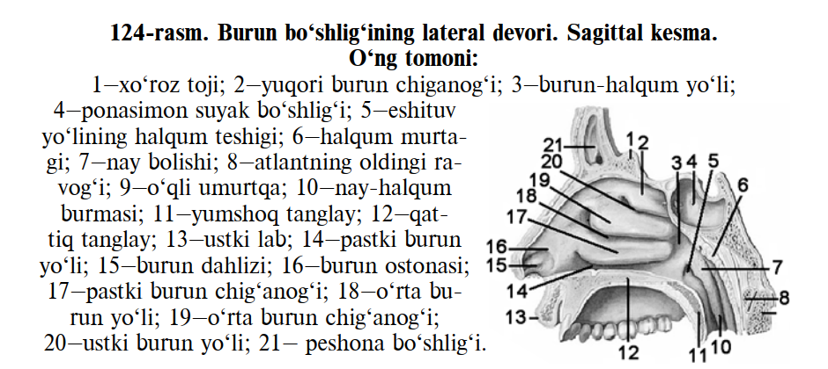
Burun bo‘shlig‘ining lateral devori

Slide 28
Hiqildoq
Hiqildoq (larynx) murakkab tuzilgan a’zo bo‘lib, nafas olishda, pastki nafas yo‘llarini himoya qilishda va tovush hosil qilishda ishtirok etadi. Hiqildoq bo‘yinning oldingi sohasi o‘rtasida joylashib, hiqildoq bo‘rtig‘ini hosil qiladi. Bu bo‘rtiq erkaklarda kuchli rivojlangan. Hiqildoq yuqorida til osti suyagiga birikkan bo‘lib, pastda kekirdakka davom etadi.
Hiqildoqni old tomondan bo‘yinning til osti suyagining ostidagi mushaklar yopib tursa, yon tomonda bo‘yinning tomirli-nervli dastasi va qalqonsimon bezning yon bo‘laklari, orqasida esa halqumning hiqildoq qismi joylashadi. Ayollarda hiqildoq biroz yuqoriroq joylashadi. Erkaklarda hiqildoq ayollarga nisbatan katta bo‘ladi

Slide 29
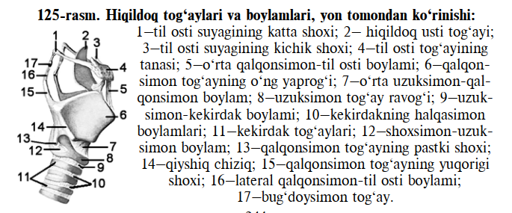
Hiqildoq to’g’aylari va boylamlari

Slide 30
Hiqildoq usti tog‘ayi
Hiqildoq usti tog‘ayi toq elastik tog‘ay, barg shaklida bo‘ladi. U hiqildoqqa kirish teshigi ustida old tomonda joylashgan. Uning toraygan hiqildoq usti tog‘ayining butog‘i qalqonsimon tog‘ayning ichki yuzasiga birikkan, qavariq oldingi yuzasi til ildiziga, orqa botiq yuzasi hiqildoq bo‘shlig‘iga qaragan bo‘ladi.
Cho‘michsimon tog‘ay juft gialin tog‘ay bo‘lib, uch qirrali piramida shaklida. Uning uchburchak shaklidagi asosi pastga qaragan bo‘lib, uzuksimon tog‘ay bo‘g‘im yuzasi bilan harakatchan bo‘g‘im hosil qiladi. Cho‘michsimon tog‘ay uchi o‘tkir va biroz orqaga egilgan. Cho‘michsimon tog‘ay asosidan oldinga qarab ovoz boylami birikadigan ovoz o‘siqchasi, lateral tomonga qarab mushak birikadigan mushak o‘siqchasi chiqqan. Cho‘michsimon tog‘ayni uchta: oldingi lateral, medial va orqa yuzasi tafovut qilinadi

Slide 31
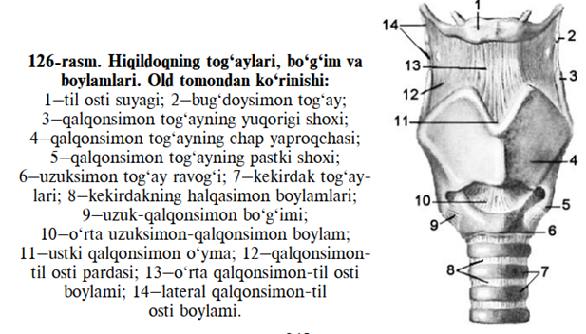
Hiqildoq tog’aylari

Slide 32
Hiqildoq mushaklari
Hiqildoq mushaklari ko‘ndalang-targ‘il mushaklar guruhiga kiradi. Ular hiqildoq tog‘aylarini harakatga keltirib, hiqildoq bo‘shlig‘i va ovoz yorig‘i kengligini o‘zgartiradi. Hiqildoq mushaklari faoliyatiga qarab uch guruhga: ovoz yorig‘ini kengaytiruvchi, siquvchi va ovoz boylami tarangligini o‘zgartiruvchi mushaklarga bo‘linadi.
Ovoz yorig‘ini kengaytiruvchi mushakka orqa uzuksimon cho‘michsimon mushak kiradi. Bu juft mushak uzuksimon tog‘ay plastinkasining orqa yuzasidan boshlanadi, lateral va yuqori tomonga yo‘nalib, cho‘michsimon tog‘ay mushak o‘siqchasiga birikadi. Qisqarganida mushak o‘siqchasini orqaga tortib, cho‘michsimon tog‘ayni lateral tomonga buradi, natijada ovoz o‘siqchasi
lateral tomonga buriladi va ovoz yorig‘i kengayadi.

Slide 33
Ovoz yorig‘ini toraytiruvchi mushaklar
Ovoz yorig‘ini toraytiruvchi mushaklarga: lateral uzuksimon cho‘michsimon mushak, qalqonsimon-cho‘michsimon mushak, ko‘ndalang cho‘michsimon mushak va qiyshiq cho‘michsimon mushaklar kiradi.
Lateral uzuksimon-cho‘michsimon mushak juft, uzuksimon tog‘ay ravog‘ining lateral qismidan boshlanib, orqaga va yuqoriga yo‘nalib, cho‘michsimon tog‘ayning mushak o‘siqchasiga birikadi. Qisqarganida mushak o‘siqchasi oldinga yo‘nalib, cho‘michsimon tog‘ay va uning ovoz o‘siqchasi ichkariga buriladi.
Buning natijasida ovoz boylamlari bir-biriga yaqinlashadi va ovoz yorig‘ining oldingi qismi torayadi.

Slide 34
Ovoz boylamining tarangligini o‘zgartiruvchi mushaklar
Uzuksimon-qalqonsimon mushak juft, uzuksimon tog‘ay ravog‘ining oldingi yuzasidan boshlanib, yuqoriga va lateral yo‘nalib, qalqonsimon tog‘ayning pastki chekkasi va pastki shoxiga birikadi. Qisqarganida qalqonsimon tog‘ay oldinga engashadi. Qalqonsimon va cho‘michsimon tog‘aylar orasidagi masofa uzayib
ovoz boylamlari taranglashadi.
Ovoz mushagi juft, ovoz burmasi ichida yotadi. Qalqonsimon tog‘ay burchagi pastki qismining ichki yuzasidan boshlanib, orqaga yo‘naladi va cho‘michsimon tog‘ay tovush o‘siqchasiga birikadi. Bu mushak ovoz boylamiga tegib turadi va uning tolalari ovoz boylamiga chatishib ketadi. Qisqarganida ovoz boylami
taranglashadi.

Slide 35
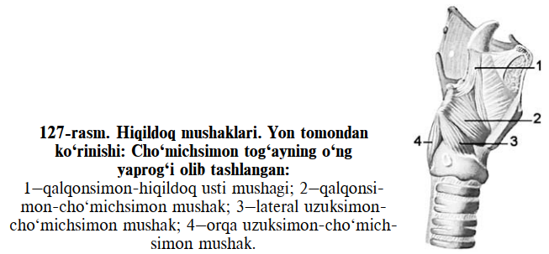
Hiqoldoq mushaklari

Slide 36
Kekirdak
Kekirdak (trachea) havo o‘tkazuvchi naysimon a’zo . U VI bo‘yin umurtqasi sohasida boshlanib, V ko‘krak umurtqasi sohasida kekirdak ayrisini hosil qilib ikkita bosh bronxga bo‘linadi. Kekirdakning uzunligi 9–11 sm, kengligi 15–18 mm bo‘lib, oldindan orqaga qarab biroz siqilgan bo‘lgani
uchun ko‘ndalang o‘lchami oldingi orqa o‘lchamidan 1–2 mm katta. Kekirdakda bo‘yin va ko‘krak qismlari tafovut qilinadi.
Kekirdakning bo‘yin qismi VII bo‘yin umurtqasi sohasida joylashadi. Bu qismda uning old tomonida ikkinchidan to to‘rtinchi kekirdak tog‘aylari sohasida qalqonsimon bezning bo‘g‘zi turadi. Bezning o‘ng va chap bo‘laklari esa beshinchi yoki oltinchi tog‘aygacha tushadi. Kekirdakning orqa tomonida qizilo‘ngach,
yon tomonida esa bo‘yinning tomirli – nervli dastasi yotadi.

Slide 37
Kekirdakning asosiy tog‘aylari
Kekirdakning asosi o‘zaro kekirdakning halqasimon boylamlari vositasida birikkan 16–20 ta kekirdak tog‘aylaridan iborat. Ular kekirdak aylanasining uchdan ikki qismini egallaydi.
Ularni orqa tomondan aylanma va bo‘ylama yo‘nalishdagi shilliq mushak tolalaridan tashkil topgan parda devor biriktirib turadi. Kekirdak devorini ichki tomondan kiprikli epiteliyli shilliq parda qoplagan. Unda shilliq bezlari va limfoid tugunchalar bor. Uning ostidagi shilliq osti asosda kekirdak bezlari joylashgan.
Kekirdakni tashqi tomondan adventitsial parda o‘rab turadi.

Slide 38
Bronxlar
Bosh bronxlar kekirdakdan V ko‘krak umurtqasining yuqori chekkasida boshlanib o‘pka darvozasiga tomon yo‘naladi (129- rasm). O‘ng bosh bronx qisqa va keng, vertikal yo‘nalgan bo‘lib, kekirdakning bevosita davomidir. Shuning uchun o‘ng bosh bronxga yot tanalar chapiga qaraganda ko‘proq tushadi.
Uning uzunligi 3 sm bo‘lib, 6–8 tog‘aydan tuzilgan. Chap bosh Bronxingichka va uzunligi 4–5 sm bo‘lib, 9–12 tog‘aydan iborat. Bosh bronxlarning orqasida parda devori bo‘lib, ich tomondan shilliq, tashqarisidan adventitsial parda bilan qoplangan.

Slide 39
Segmentar bronxlar
Segmentar bronxlar, o‘z navbatida, 9–10 martagacha dixotomik bo‘linadi va diametri 1 mm, devorida tog‘ay bo‘lgan bo‘lakcha bronxi hosil bo‘ladi. Bo‘lakcha bronxi bo‘lakcha ichida 18–20 oxirgi bronxiolalarga bo‘linadi. Ularning miqdori ikkala o‘pkada 20 000 ga yaqin bo‘lib, devorida tog‘ay bo‘lmaydi. Har bir oxirgi bronxiola dixotomik bo‘linib, devorida alveolalari bo‘lgan nafas bronxiolasini hosil qiladi. Ulardan alveola naylari chiqib, alveola qopchalari bo‘lib tugaydi.
Turli o‘lchamdagi bronxlar havo o‘tkazuvchi bronx daraxtini hosil qiladi. Nafas bronxiolasi alveola naylari, alveola qopchalari va alveolalar alveola daraxtini yoki o‘pka asinusni hosil qiladi. Havo bilan qon o‘rtasida gaz almashinuvi ro‘y beradigan asinus o‘pkaning vazifaviy-tarkibiy birligi hisoblanadi.

Slide 40
Alveolalar
Alveolalar ochiq pufakchalar shaklida, ichki yuzasi asosiy membranada yotgan bir qavatli yassi epiteliy bilan qoplangan bo‘lib, ularni qon tomir kapillyarlari o‘raydi. Alveolalarning umumiy nafas yuzasi 100 m² ga yaqin.
Nafas bronxiolasi alveola naylari, alveola qopchalari va alveolalar alveola daraxtini yoki o‘pka asinusni hosil qiladi. Havo bilan qon o‘rtasida gaz almashinuvi ro‘y beradigan asinus o‘pkaning vazifaviy-tarkibiy birligi hisoblanadi. Bitta o‘pkada 15 000 asinus bo‘lib, alveolalar soni 300–500 mln ga yetadi.

Slide 41
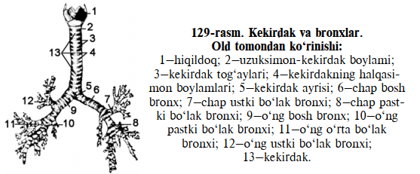
Kekirdak va bronxlar

Slide 42
O‘pkalar
O‘pkalar (pulmones) noto‘g‘ri konus shaklida. O‘ng va chap o‘pka ko‘krak bo‘shlig‘ining o‘ng va chap yarmida joylashib plevra bilan o‘ralgan. Ular o‘zaro ko‘ks oralig‘ida joylashgana’zolar bilan ajralgan. O‘pka past tomondan diafragmaga, old, yon va orqa tomondan ko‘krak qafasi devoriga tegib turadi. Diafragmaning o‘ng gumbazi yuqoriroq turgani uchun o‘ng o‘pka chapiga nisbatan qisqa va keng, yurak ko‘krak bo‘shlig‘ining chap tomonida turgani uchun, chap o‘pka ingichka va uzun bo‘ladi.
O‘pkaning pastki diafragma yuzasi diafragma gumbaziga mos bo‘lib, botiq, o‘pkaning cho‘qqisi yumaloq bo‘ladi. O‘pkaning qovurg‘a yuzasi qovurg‘alarga mos ravishda qavariq bo‘lsa, medial yuzasi orqa umurtqa pog‘onasi qismi va oldingi ko‘ks oralig‘i yuzasidan iborat bo‘lib, biroz botiqroq. O‘pka yuzalari chekkalar bilan ajralib turadi.

Slide 43
Plevra
O‘pkani o‘ragan seroz parda plevra deb ataladi. Plevra ikki varaqdan iborat
1. Visseral
2. Parietal
Visseral (o‘pkani o‘ragan) plevra o‘pka to‘qimasiga zich yopishib, uni har tomondan o‘raydi va bo‘laklar o‘rtasidagi yoriqlarga ham kiradi. O‘pkani hamma tomondan o‘ragan visseral plevra o‘pka ildizi sohasida parietal plevraga o‘tib ketadi.
Parietal plevra o‘zining tashqi yuzasi bilan ko‘krak qafasi devorlariga yopishsa, ichki yuzasi visseral plevraga qaragan. Plevraning ichki yuzasi mezoteliy bilan qoplangan.

Slide 44
Plevraning chegaralari
Plevra gumbazi o‘ng va chap tomonda I qovurg‘a bo‘ynigacha, orqa tomonda VII bo‘yin umurtqasining qirrali o‘simtasigacha boradi. Old tomonda I qovurg‘adan 3–4 sm yuqori tursa, o‘mrov suyagidan 1–2 sm yuqori turadi. O‘ng va chap plevraning oldingi chegarasi bir xil emas. O‘ng tomonda oldingi chegara plevra gumbazidan to‘sh-o‘mrov bo‘g‘imi orqasidanpastga to‘sh suyagi tanasining orqasida o‘rta chiziqdan chaproq yo‘naladi.
VI qovurg‘a tog‘ayining to‘sh suyagiga birikkan sohada pastki chegarasi lateral va pastga yo‘nalib, o‘rta o‘mrov chizig‘ida VII qovurg‘ani, oldingi qo‘ltiq osti chizig‘ida VIII qovurg‘ani, o‘rta qo‘ltiq osti chizig‘ida IX qovurg‘ani, kurak chizig‘ida XI qovurg‘ani kesib o‘tib, umurtqa pog‘onasiga keladi va XII qovurg‘aning bo‘yni sohasida plevraning pastki chegarasi orqa chegarasiga o‘tib ketadi.

Slide 45
Ko‘ks oralig‘i
Ko‘ks oralig‘i (mediastinum) deb ikkita mediastinal plevra o‘rtasida joylashgan a’zolar majmuiga aytiladi. Ko‘ks oralig‘i old tomondan to‘sh suyagi, orqadan umurtqa pog‘onasining ko‘krakqismi, yon tomondan o‘ng va chap mediastinal plevra, pastdan diafragma, yuqoridan ko‘krak qafasining ustki aperturasi bilan chegaralanadi. Ko‘ks oralig‘i ikkiga: yuqorigi va pastki qismlarga bo‘linadi.
Ular o‘rtasida chegara qilib to‘sh dastasini tanasiga birikkan joy bilan IV–V ko‘krak umurtqalariaro tog‘ay o‘rtasida o‘tkazilgan shartli sath olinadi. Yuqori ko‘ks oralig‘ida ayrisimon bez, o‘ng va chap yelka-bosh venalari, yuqori kavak vena, aorta ravog‘i va uning tarmoqlari, kekirdak qizilo‘ngach, o‘ng va chap simpatik poya, adashgan va diafragma nervlari joylashadi.

Slide 46
FOYDALANILGAN ADABIYOTLAR
"Tibbiyot muhandisligida zamonaviy texnologiyalar", Z. B. Juraev, Y. K. Ismoiljonov, Andijon mashinasozlik instituti, 2020.
“Tibbiyot tеxnikasi” S.X.Umarov, Toshkent-2018

